Slide 1

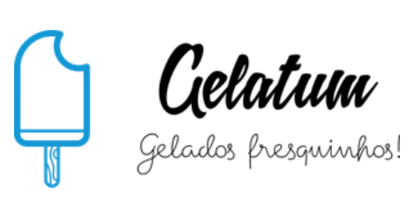
IMPLEMENTAÇÃO DA BASE DE DADOS
A equipa:
Adriana Meireles
Nuno silva
Ricardo Pereira
shahzod yusupov

Slide 2


Fases de desenvolvimento
Apresentação do caso de estudo
Levantamento e análise dos resquisitos
Modelação concetual
Modelação lógica
Implementação física
Migração para base de dados não relacional

Slide 3



Apresentação do caso de estudo
“ (…) guardar os dados dos meus clientes e dos gelados disponíveis (…)”
“(…) uma gelataria chamada GELATUM (…)”
Sr. Oleb
Equipa
“(…) perto da Universidade do Minho.”
“ (…) são feitas encomendas de gelados simples ou com coberturas (…)”
“(…) um cliente pode fazer vários pedidos (…)”

Slide 4

Levantamento e análise de Requisitos
Número de consumidores
Datas as encomendas
Recolha da encomenda
Nomes dos clientes e funcionários
Aplicação para
smartphone
Encomendas
Funcionários da GELATUM
Registo de clientes
Catálogo com todos os gelados
Atualização dos stocks
Quantidade de gelados vendidos
Localizações da loja e dos clientes
Descontos
Toppings e coberturas
Processo de encomenda
Base de Dados da GELATUM
Preços dos produtos
Disponibilidade dos produtos

Slide 5


Levantamento e análise de Requisitos
Encomendas
Dados dos clientes
Dados dos funcionários
Valores
Descontos
Promoções
Tempos de processamento
Recolhas efetuadas?
Estado da encomenda
Quantidades encomendadas

Slide 6



Levantamento e análise de Requisitos
Clientes
Nomes
Usernames e passwords para utilização da app
Datas de Nascimento
Contactos (telemóvel e correio eletrónico)
Moradas
Informações fiscais
Informações de pagamento

Slide 7



Levantamento e análise de Requisitos
Funcionários
Nomes
Usernames e passwords para utilização da app
Contactos
Informações fiscais
Moradas

Slide 8


Levantamento e análise de Requisitos
Gelados
Nomes dos gelados
Ingredientes na sua composição
Quantidades em stock
Preços para venda
Promoções
Datas de validade
Podem ter várias coberturas
Valor nutricional

Slide 9









Levantamento e análise de Requisitos
Coberturas
Nomes das coberturas
Preços para venda
Datas de validade
Quantidade em stock
Valor nutricional
Ingredientes que as compõem
Estaremos prontos para a modelação concetual?

Slide 10
Levantamento e análise de Requisitos
“Achamos que as validades não deveriam estar incluidas (…)”
“(…) porque razão necessita da morada dos clientes?”
“(…) dados correspondentes às encomendas, apenas?”
Sr. Oleb
Equipa
“As identificações fiscais e moradas dos funcionários são necessárias para o tratamento da encomenda? ”
“(…) e os contactos dos funcionários?”

Slide 11
Levantamento e análise de Requisitos
Decisões tomadas…
Os valores nutricionais também desaparecem por decisão do senhor Oleb
Ignoramos os contactos, moradas e informações fiscais dos funcionários
Remoção das validades
O funcionário só precisará de um nome e de uma password
Estaremos prontos para a modelação concetual?

Slide 12
Modelação concetual
Cliente (entidade)
NIF
Nome
Username
Password
Contactos (email e telemóvel)
Data de nascimento
Funcionário (entidade)
Identificador
Nome
Password

Slide 13
Modelação concetual
Pedido (entidade)
Identificador
Data
Valor total
Tempo
Pago
Recolhido
Desconto
Gelado (entidade)
Identificador
Nome
Preço
Stock
Composição

Slide 14
Modelação concetual
Extra (entidade)
Identificador
Data
Valor total
Tempo
Pago
Recolhido
Desconto
Falta a caracterização dos
relacionamentos …

Slide 15
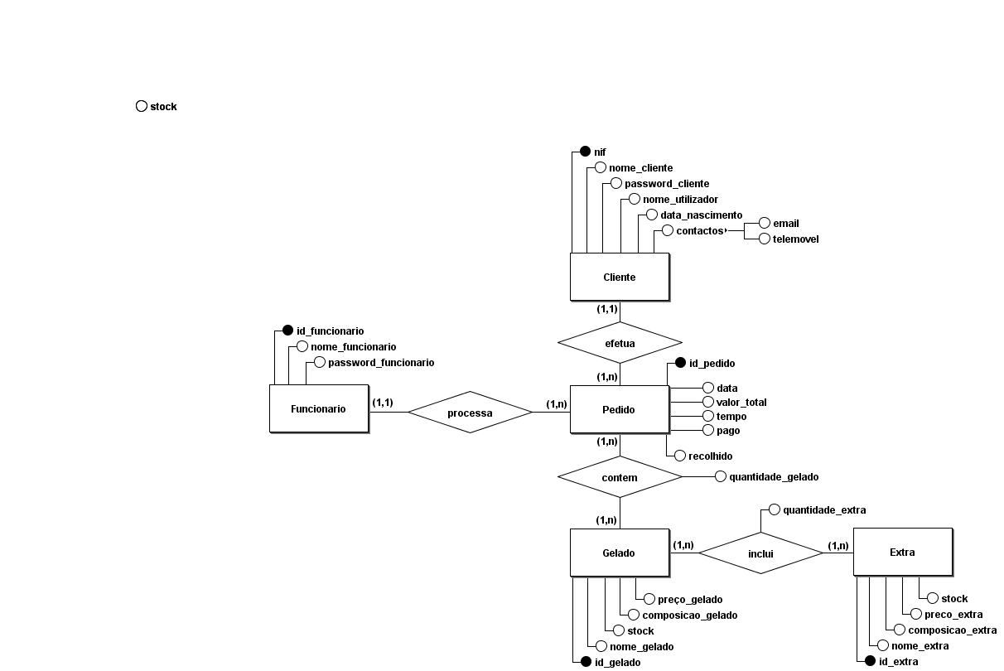
Modelação concetual
Relacionamentos
1 Cliente efetua N Pedidos; 1 Pedido é efetuado por 1 Cliente;
1 Funcionario processa N Pedidos; 1 Pedido é processado por 1 Cliente;
1 Pedido contém N Gelados; 1 Gelado está contido em N Pedidos
1 Gelado inclui N Extras; 1 Extra está contido em N Gelados;

Slide 16
Antes de avançarmos, precisamos do aval do sr. Oleb, pelo que reunimo-
-nos com ele outra vez…
modelo conceptual

Slide 17
Levantamento e análise de Requisitos
Não! O sr. Oleb quer que os nossos clientes escolham os extras no momento do pedido!
Os extras incluidos nos gelados são predefinidos por vocês certo?
Pois… então teremos que fazer umas alterações no modelo conceptual!

Slide 18
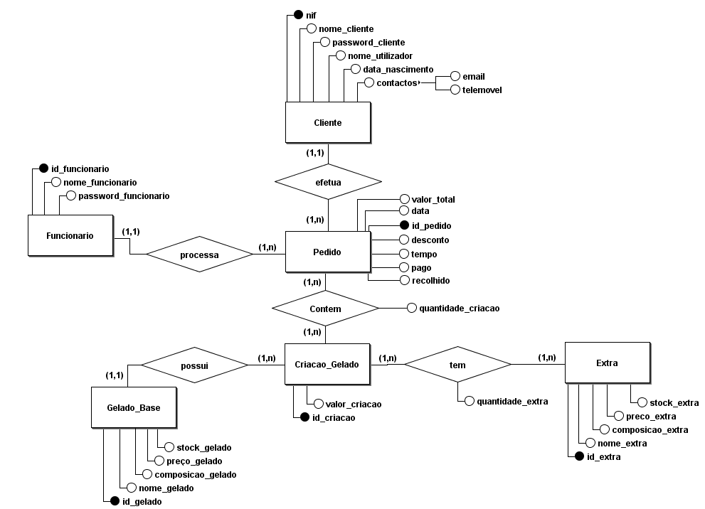
Modelação concetual
Alterações a fazer:
Remoção dos relacionamentos contém e inclui.
Nova entidade Criação_Gelado; agrega o gelado e o(s) extra(s) escolhidos com um atributo correspondente ao valor total destes
A entidade Gelado passa a Gelado_Base
Criação de relacionamentos:
1 Pedido contém N Criações; 1 Criação está contida em N Pedidos; um atributo quantidade
1 Criação possui 1 Gelado; 1 Gelado é possuido por N Criações
1 Criação tem N Extras; 1 Extras está em N Criações; um atributo quantidade
Feitas as alterações …

Slide 19
Com este modelo, o cliente adiciona ao pedido os extras que lhe apetecem, não sendo obrigado a escolher uma combinação específica.
modelo conceptual

Slide 20
Modelação LÓGICA
Análise e levantamento de requisitos
Segue-se a modelação lógica.
Modelação lógica
Modelação concetual
Tendo o modelo concetual bem definido, resta-nos seguir as normas estabelecidas para a conceção do lógico.

Slide 21
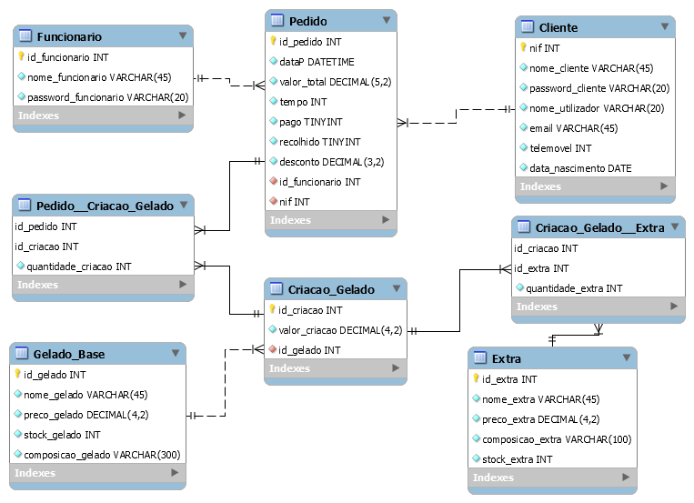
Modelação lógica
Tabelas
Iremos ter 8 tabelas (5 entidades e 2 relacionamentos N para N)
Funcionario, Pedido, Gelado_Base, e Criacao_Gelado e Extra, terão como chave primária o identificador
Cliente, terá como chave primária o nif
As tabelas que surgiram dos relacionamentos N para N, Pedido__Criacao_Gelado e Criacao_Gelado__Extra, terão cada uma, uma chave primária composta, da qual fazem parte as chaves primárias das tabelas a que se ligam
Pedido terá como chaves estrangeiras, as chaves primárias de funcionário e cliente, e Criacao_ Gelado terá o identificador de Gelado como chave estrangeira.

Slide 22
modelo Lógico

Slide 23
Implementação física
Segue-se a implementação física.
Modelação lógica
Implemen-tação
Física
Tendo o modelo lógico normalizado resta-nos convertê-lo em código SQL, povoar a base de dados com alguma informação exemplar, criar os gatilhos, transações, procedimentos e queries necessários.

Slide 24
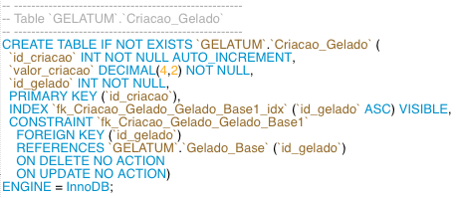
Implementação Física
Criação de uma tabela
Conceção da tabela correspodente a uma criação.

Slide 25
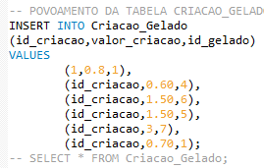
Implementação Física
Povoamento de uma tabela
Povoamento da tabela Criacao_Gelado

Slide 26
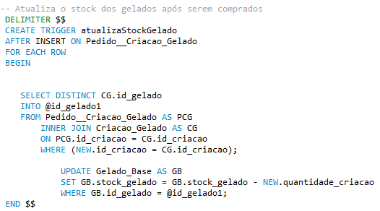
Implementação Física
Criação de um gatilho
Criação de um gatilho para diminuir o stock de um Gelado_Base.

Slide 27
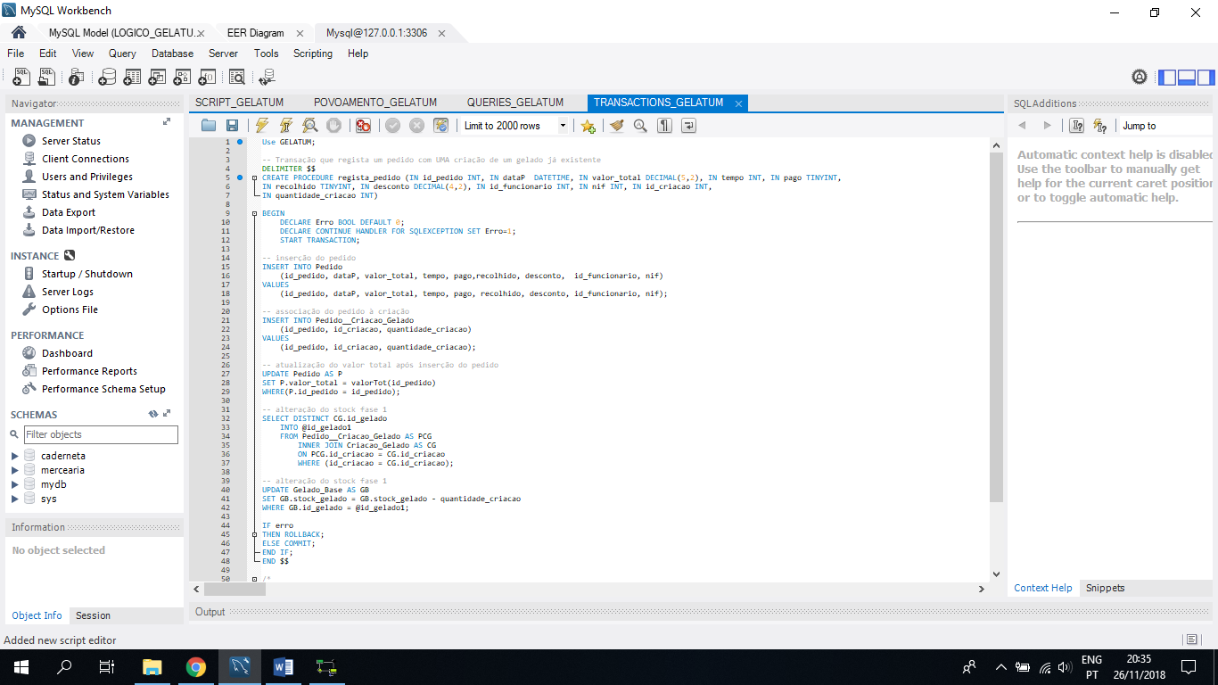
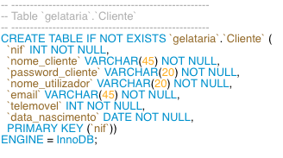
Implementação Física
Criação de uma transação (com um procedimento)
Implementação de uma transação (com a ajuda de um procedimento) que regista um pedido.

Slide 28
Implementação Física
(Continuação)
Se tudo correr bem, os dados são guardados, senão a base de dados fica com os dados que tinha antes do início da transação.

Slide 29
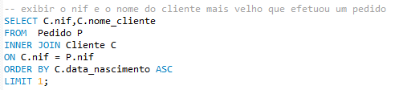
Implementação Física
1ª Querie
Exibe o nif e o nome do cliente mais velho que efetuou um pedido

Slide 30
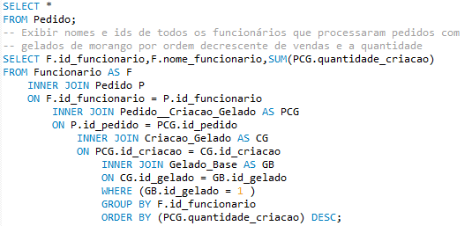
Implementação Física
2ª Querie
Exibe os ids, os nomes e as quantidades de gelados de morango vendidos dos funcionários.

Slide 31
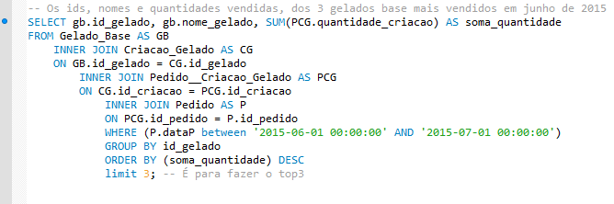
Implementação Física
3ª Querie
Exibe os ids, os nomes e as quantidades vendidas, dos 3 gelados mais vendidos em junho de 2015.

Slide 32
Migração de dados
Esta fase não é obrigatória. Fazêmo-la se acharmos que a Base de Dados que usamos já não serve os nossos propósitos.
Implemen-tação física
Migração de dados
A pedido do sr Oleb, depois de uma análise cuidada das vantagens e das desvantagens, fizemos a migração de toda informação da base de dados relacional para uma não relacional.

Slide 33
Bases de dados orientadas por grafos
Vantagens
Ótima relação dispobilidade-custo
Sistemas altamente escláveis
Boa flexibilidade atendendo aos esquemas
Capacidade para manipular dados esparsos e semi estruturados
Desvantagens
São bastante recentes
No tratamento de informações bancárias, por exemplo, o modelo relacional adequa-se bem melhor
Alguns tipos de dados não estão definidos

Slide 34
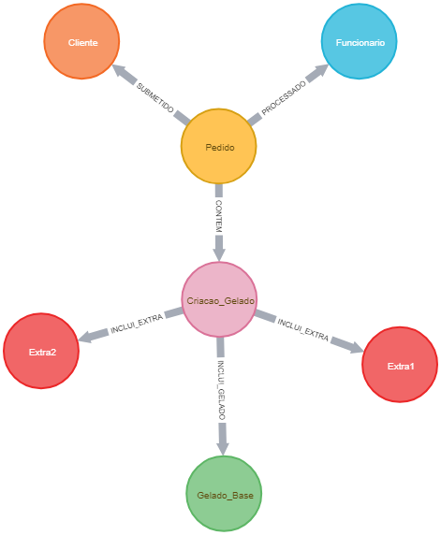
Esquema da b.d.

Slide 35
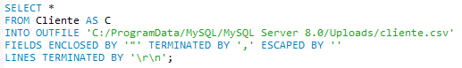
Migração de dados
Exportação dos dados para ficheiros CSV
Coloca a informação que a tabela Cliente contém, num ficheiro CSV.

Slide 36
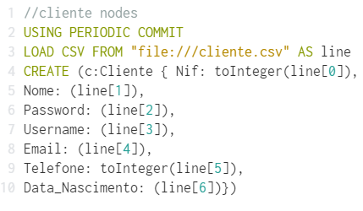
Migração de dados
Criação dos nodos em Cypher e importação dos dados para ficheiros CSV
Criação de nodos Cliente, que são preenchidos com a informação que é importada do ficheiro.

Slide 37
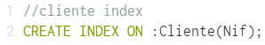
Migração de dados
Criação dos indexes
Criação do index para os nodos Cliente.

Slide 38
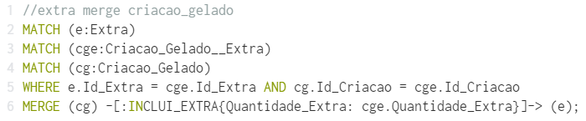
Migração de dados
Criação dos relacionamentos
Criação de relacionamentos entre os nodos Extra e Criacao_Gelado e da respetiva propriedade.

Slide 39
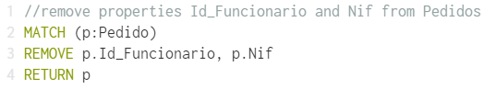
Migração de dados
Remoção de dados redundantes
Remoção das propriedades de Pedido que eram conhecidas como chaves estrangeiras.

Slide 40
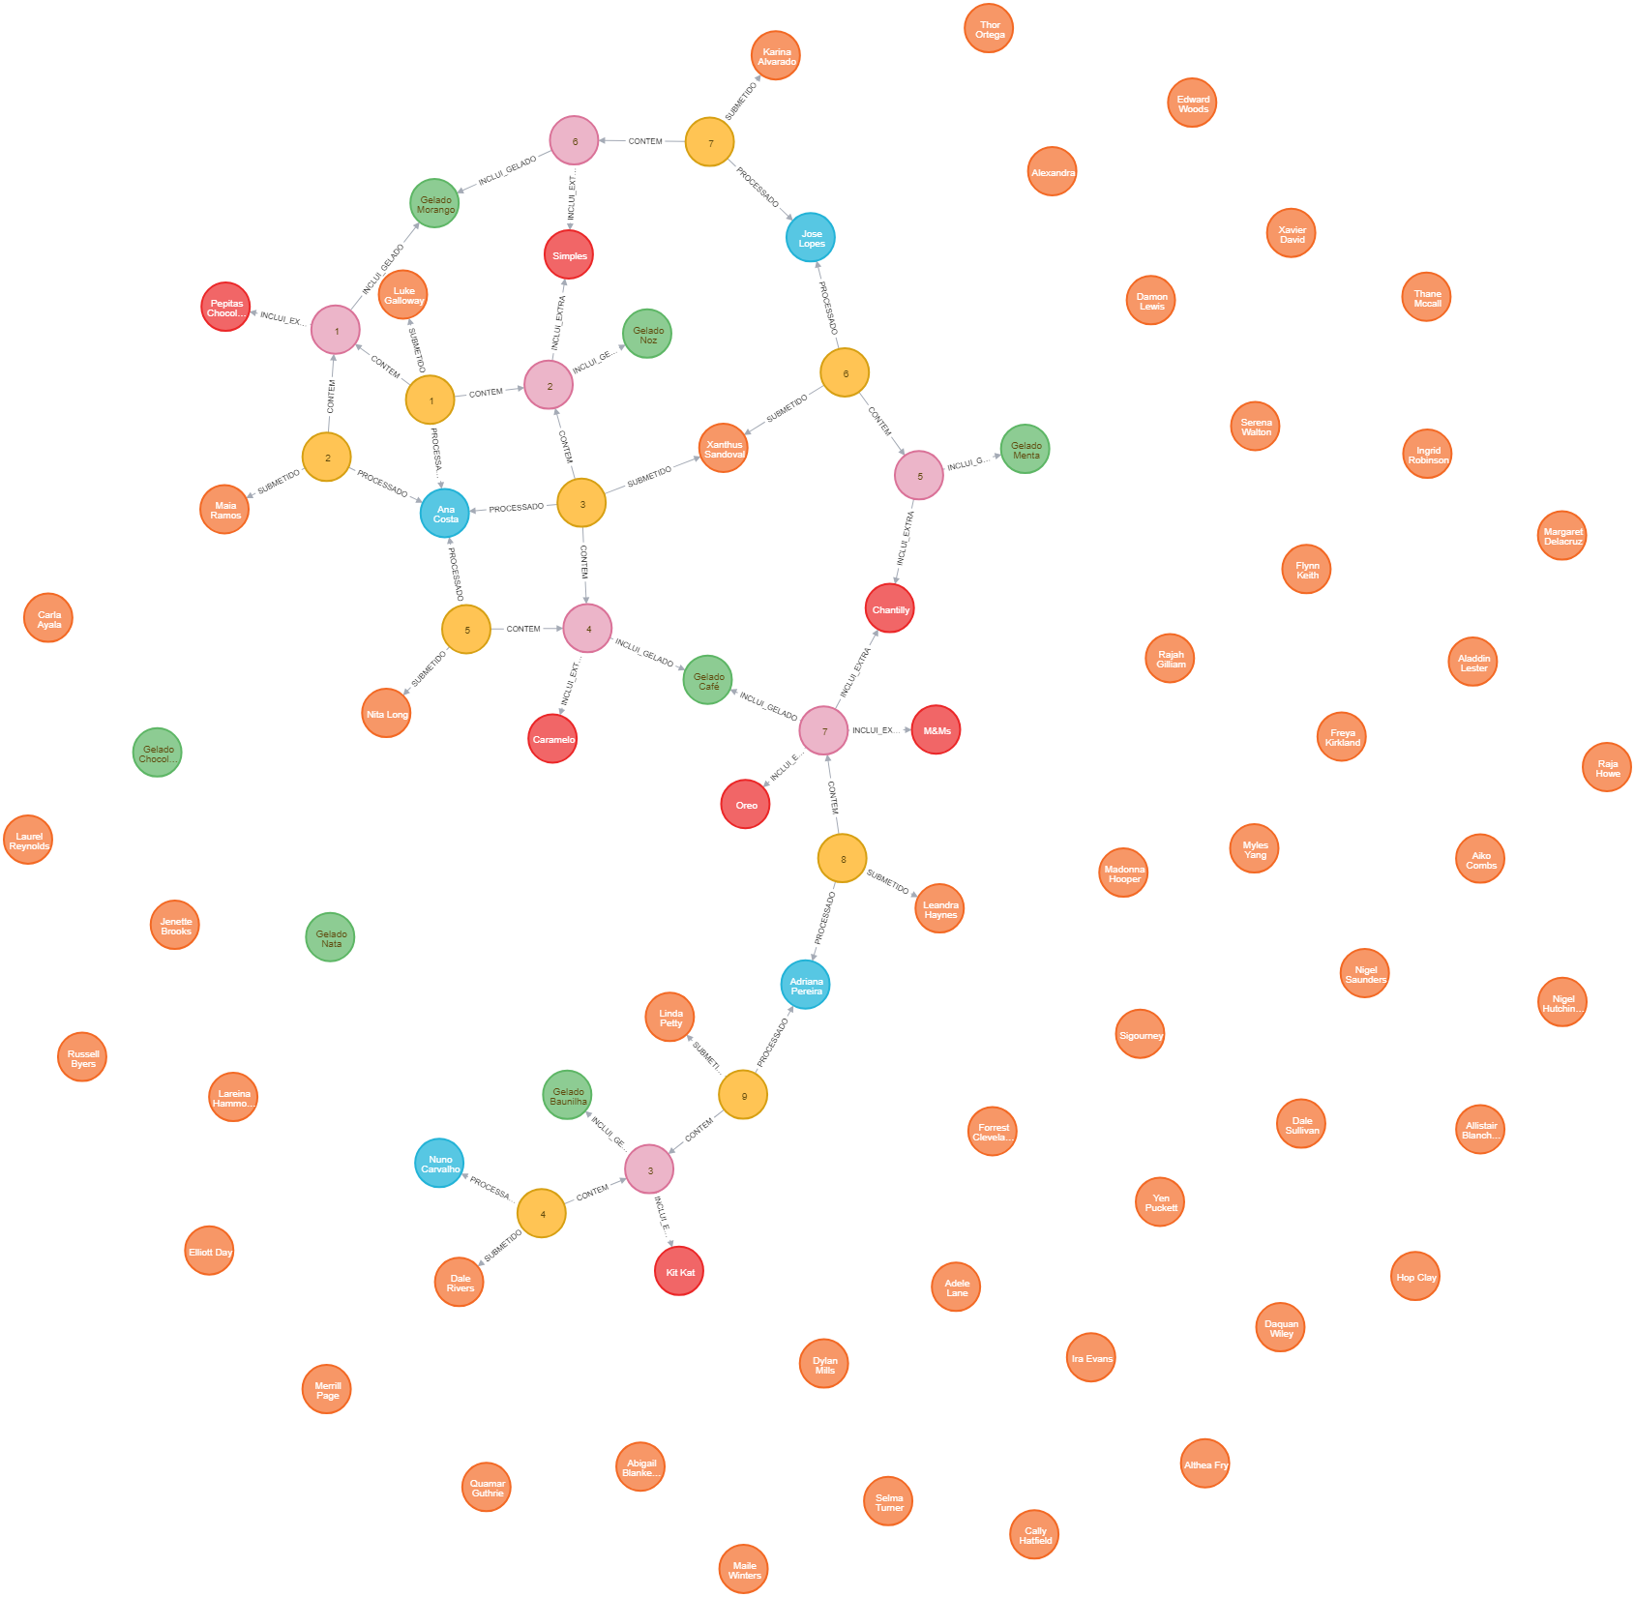
B.d. resultante

Slide 41
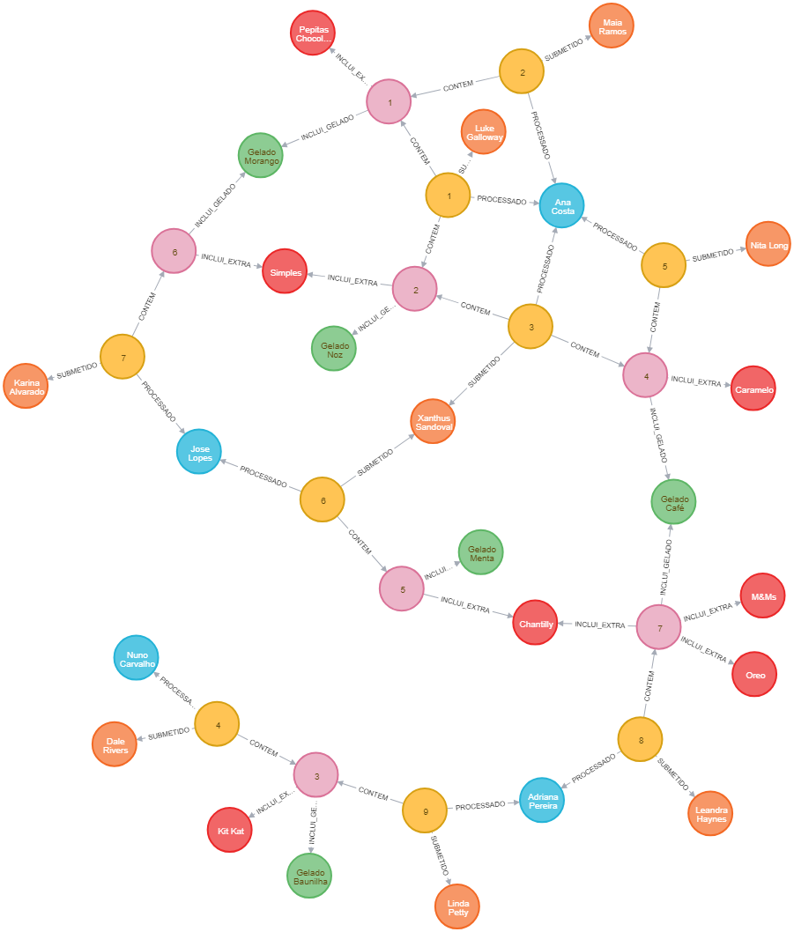
B.d. resultante
Sem os nodos que não estão relacionados.

Slide 42
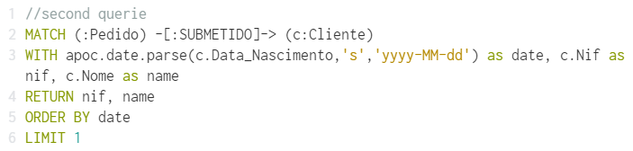
Migração de dados
1ª Querie
Exibe o nif e o nome do cliente mais velho que efetuou um pedido

Slide 43
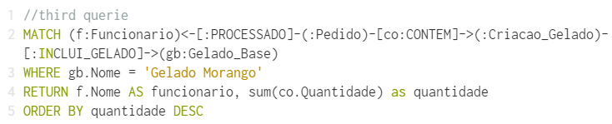
Migração de dados
2ª Querie
Exibe os ids, os nomes e as quantidades de gelados de morango vendidos dos funcionários.

Slide 44
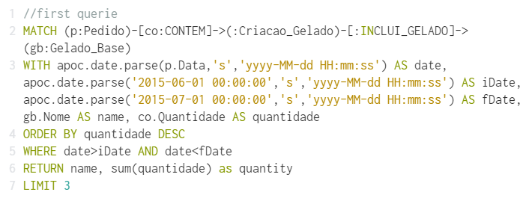
Migração de dados
3ª Querie
Exibe os ids, os nomes e as quantidades vendidas, dos 3 gelados mais vendidos em junho de 2015.

Slide 45

Conclusão do projeto
Até uma próxima!
Mais tarde farei a transferência. Foi um prazer trabalhar convosco!
“Qualquer problema, não hesite em contactar-nos!
Sr. Oleb
Equipa

Slide 46
Análise crítica
Blablabla
blabla
blabla
blabla
blabla
blablabla

Slide 47
IMPLEMENTAÇÃO DA BASE DE DADOS
A equipa:
Adriana Meireles
Nuno silva
Ricardo Pereira
shahzod yusupov

